Slide 1
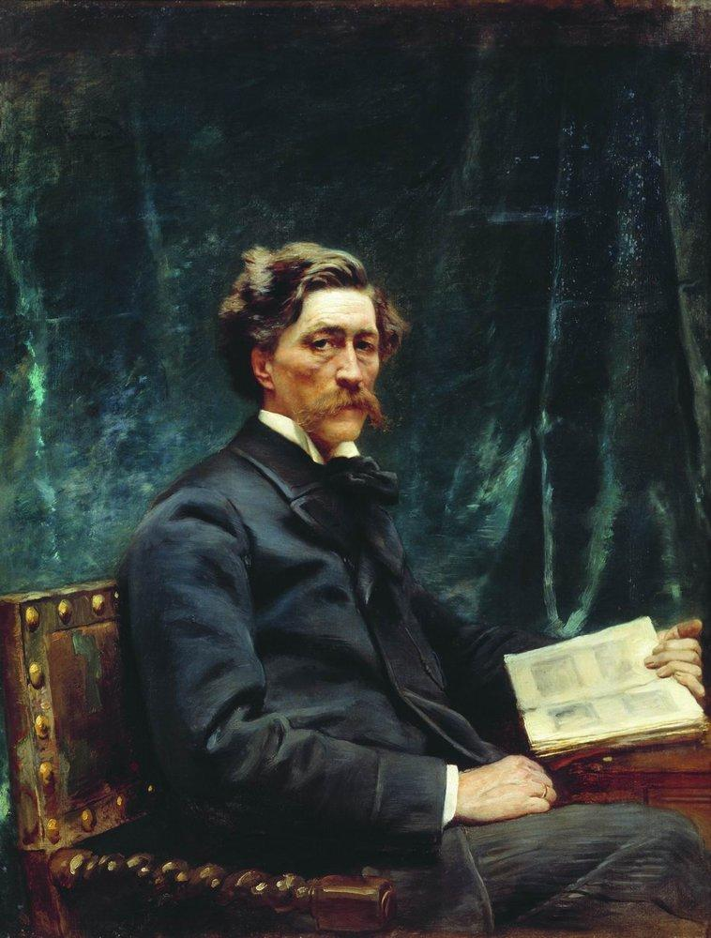
СЕРГЕЙ НИКОЛАЕВИЧ ХУДЕКОВ

Slide 2
Сергей Николаевич Худеков
был человеком удивительным, невероятно ярко проявившим себя в очень многих сферах: в литературе, драматургии, литературной и театральной критике, журналистике, издательском деле, был прекрасным искусствоведом, юриспруденция была одной из сфер с которой он справился, был восхитительным предпринимателем, уникальным растеневодом, занимался животноводством, работал в сфере архитектуры, фито - и ландшафтного дизайна.

Slide 3
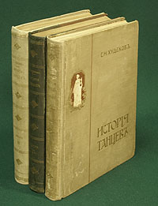
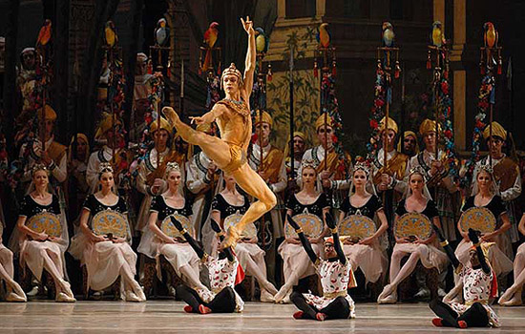
Он написал ряд пьес, романов, четырёхтомную «Историю танцев», несколько балетных либретто.
Балет «Баядерка» по его либретто ставится до настоящего времени во многих театрах мира.
Он автор романов "Балетный мирок", и "На скамье подсудимых", создатель и соавтор 150 пьес.

Slide 4
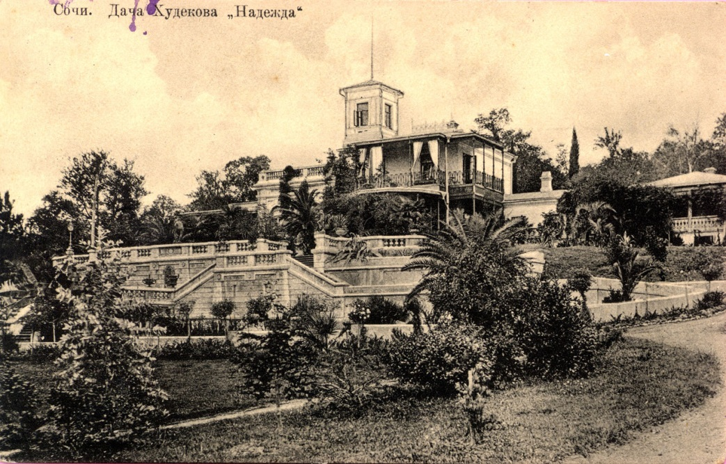
Имея доходное хозяйство в Рязанской губернии, Худеков приобрел в 1889 году в Даховском посаде на южном склоне Верещагинской, ныне Лысой, горы 50 десятин земли. К 1892 году территория с дикой растительностью была засажена, построена вилла «Надежда», названная в честь жены. Через 10 лет она превратилась в хорошо спланированный парк с богатой коллекцией растений.

Slide 5
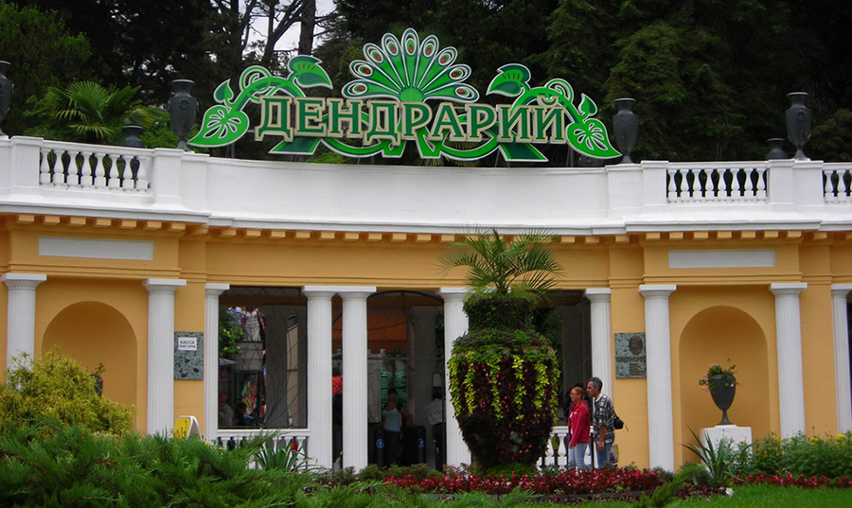
ПАРК В СОЧИ
Парк состоит из двух частей: верхней и нижней. В нижней части построен аквариум, в котором представлены обитатели Красного моря, имеется и пруд.

Slide 6
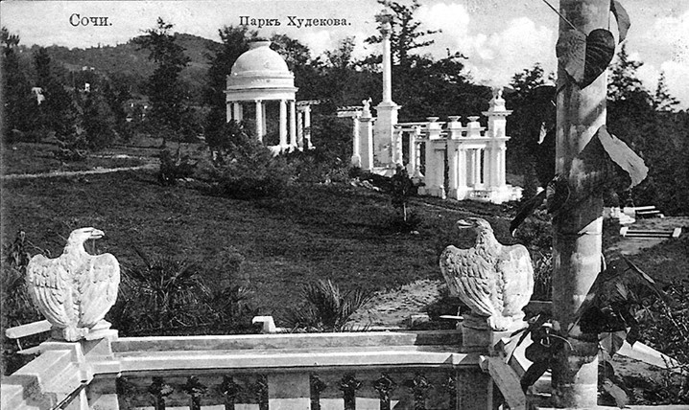
В парке созданы отдельные уголки, где компактно растут коллекции растений Кавказа, Японии, Китая, Австралии, Средиземноморья, Северной и Южной Америки.

Slide 7
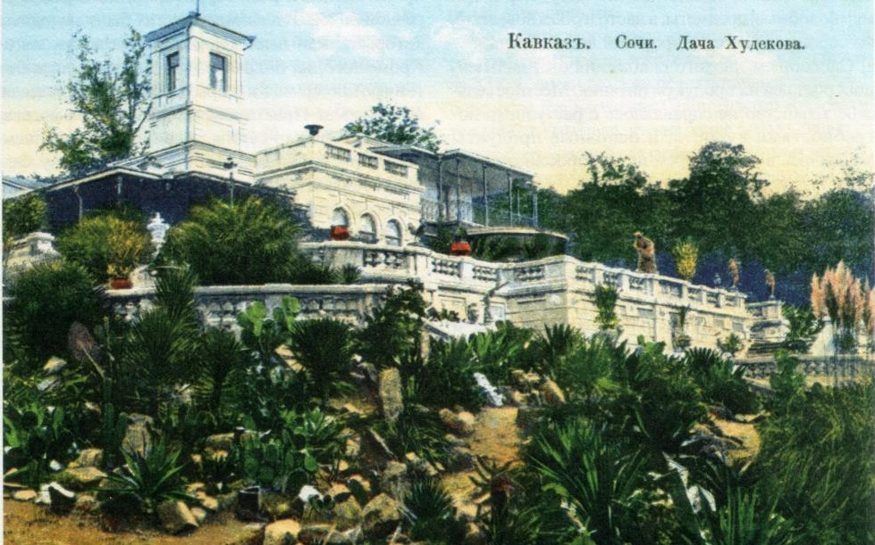
Вилла «Надежда» сильно пострадала во время советской власти - это красивое здание использовалось как подсобное помещение. В 2009 году начались реставрационные работы. Реставраторы и искусствоведы воссоздавали первоначальный облик здания и интерьеров по старым фотографиям "России, которую они потеряли". Работы завершились в 2014 году.

Slide 8
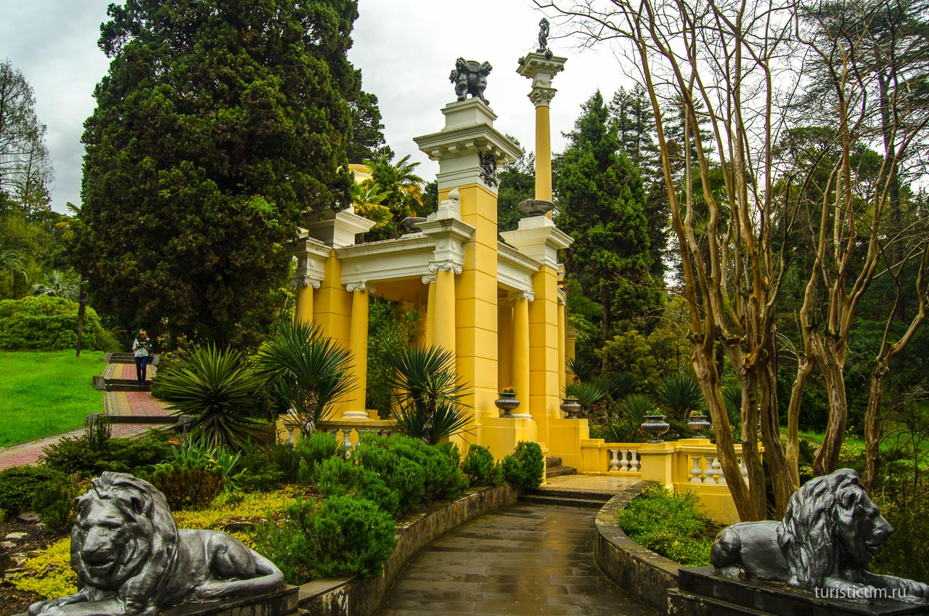
Парк — важная экспериментальная база института. В нем прошли испытания редкие в лесоводческом и декоративном отношениях экзоты, которые составляют сейчас коллекции ботанических садов Прикарпатья, Средней Азии, Румынии, Чехии и многих других стран.

Slide 9
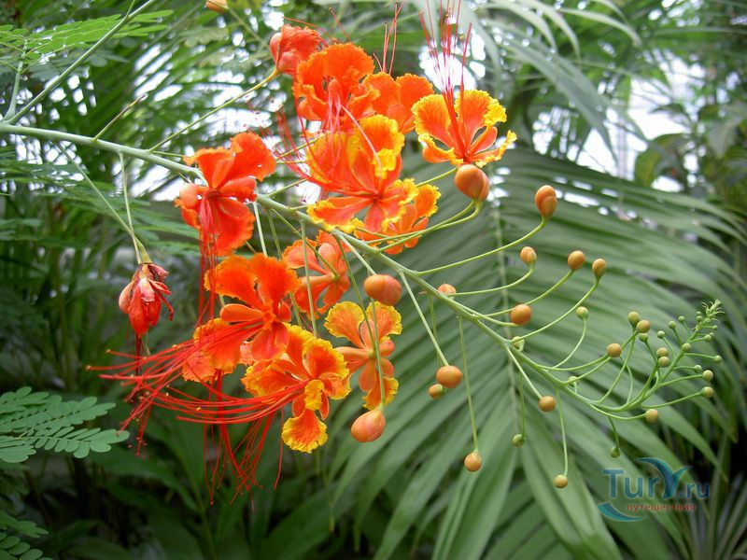
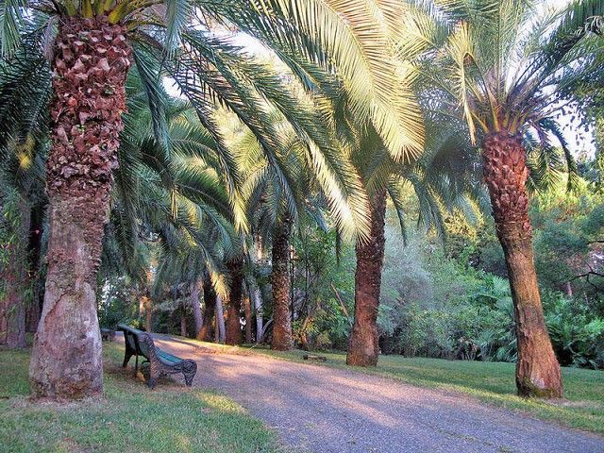
В год из Дендрария отправляется более 1000 образцов семян редких растений различным учреждениям мира. Из питомников экзоты передаются и для озеленения Сочи.

Slide 10
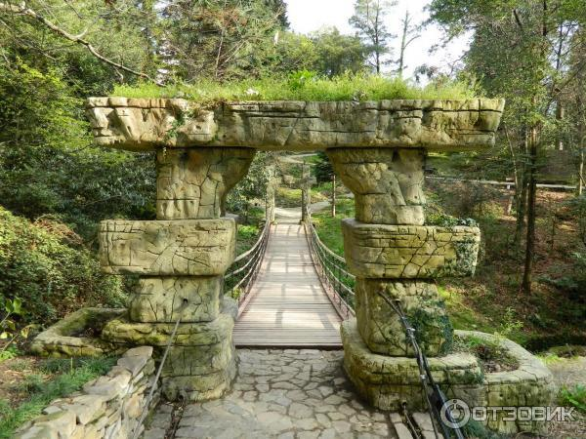
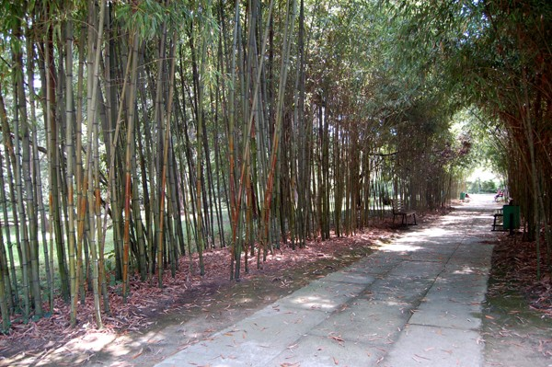
В настоящее время площадь парка составляет 46,4 гектаров. В нем произрастает более 1 800 видов, форм и сортов древесных и кустарниковых пород. Имеет большую коллекцию сосен — 74 вида в количестве 1890 экземпляров, крупнейшие в России коллекции дубов — 66 видов и пальм — 54 вида, кипарисов, множество редких субтропических растений.

Slide 11
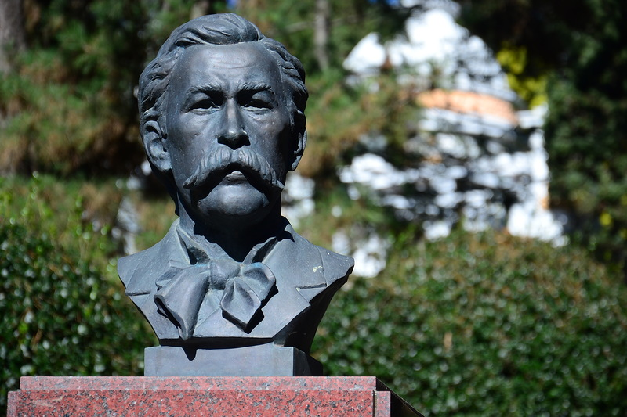
СПАСИБО ЗА ВНИМАНИЕ!

